Slide 1

PASIVO LABORAL TEMAS A DESARROLLAR
1.Exponer brevemente precedentes significativos y la situación actual de éste proceso liquidatorio.
2. Reiterar obtener respuesta al Oficio LIQ-0466 del 19 de octubre de 2023 dirigido por el suscrito a la Dra. Gloria Inés Ramírez Ríos, Ministra del Trabajo, como comunicación explicativa sobre éste delicado asunto, solicitándole emitir concepto relacionado con la situación del pasivo laboral (pensional y prestacional):
2.1 ¿Es posible cerrar el proceso liquidatorio así, es decir con este pasivo laboral (pensional y prestacional) a su cargo? o que procedimiento se debe adelantar con miras a obtener la garantía de estas obligaciones pendientes por parte de la Nación? 2.2 - ¿Qué se hace ante la insuficiencia de recursos y agotadas todas las etapas del proceso liquidatorio sin poder cerrarse el mismo, en consideración a la situación del pasivo laboral actual? 2.3- ¿Quién asumiría estas obligaciones pensionales y prestacionales, dada la situación actual de iliquidez y las gestiones sin resultados realizadas?
3. Contar con la vinculación del Ministerio del Trabajo a efectos de culminar con éxito las gestiones a que haya lugar, que permitan salvaguardar los derechos laborales (aproximadamente 400 extrabajadores pasivo cierto) y culminar el proceso de liquidación forzosa administrativa de la Electrificadora del Tolima S.A. ESP En Liquidación. Considerando: Antecedentes, Peticiones de exfuncionarios a Mintrabajo trasladados a Electrolima, Oficio de Minenergia a Mintrabajo del 24 de octubre de 2023 (Seguridad Social, mínimo vital, entre otros) y solicitud de Minhacienda en reunión del 30 de noviembre de 2023.
REUNION MINTRABAJO - ELECTROLIMA 1 DE FEBRERO 2024

Slide 2
INICIO PROCESO LIQUIDATORIO
Mediante Resolución No.003848 de 12 de agosto de 2003 la Superintendencia de Servicios Públicos Domiciliarios ordenó la liquidación de la empresa.
DATO RELEVANTE – PRORROGA PROCESO LIQUIDATORIO
Con fundamento en lo manifestado por Electrolima a través del oficio LIQ-0224 del 08 de mayo de 2023 sobre la necesidad de que se efectuara una nueva prórroga del proceso de liquidación, con el fin de normalizar el pasivo pensional y el mecanismo para el pago de las obligaciones laborales, la superintendencia de servicios públicos domiciliarios expidió el 22 de junio de 2023 la resolución sspd-20231000339795 por la cual se prorrogó el plazo establecido para la liquidación hasta el 30 de junio de 2024.
Electrolima S.A. E.S.P. en Liquidación, ha venido adelantando las actuaciones tendientes a lograr la normalización del pasivo pensional y el mecanismo para el pago de las obligaciones laborales a su cargo, no obstante lo anterior, hasta la fecha, no ha sido posible concluir esta actuación, por cuanto no se ha logrado concretar este objetivo, a pesar de los ingentes esfuerzos y gestiones adelantadas conjuntamente con los Ministerios de Minas y Energía, de Hacienda y Crédito Público, del Trabajo y de la Seguridad Social y la Superintendencia de Servicios Públicos Domiciliarios, para darle solución a esta problemática.

Slide 3
CAUSA DE LIQUIDACIÓN
La crítica situación financiera al 11 de agosto de 2003, imposibilitó que Electrolima continuara prestando el servicio de energía en el Dpto. del Tolima con la calidad y continuidad que ordenan la Constitución y la Ley, Resolución No. SSPD-003848 del 12 de agosto de 2003.
La prolongación del tiempo del proceso liquidatorio se ha dado por las siguientes razones principales. La primera de ellas atiende al hecho de que estuvieron vigentes dos medidas cautelares de abstención de cierre del proceso liquidatorio dictadas con ocasión de dos acciones populares; la última de las cuales estuvo vigente hasta el 07 de noviembre de 2014.
CAUSAL PENDIENTE
Mecanismo para normalizar el pasivo pensional y pago de las obligaciones laborales:
La segunda razón, responde al hecho de que dentro de la vigencia de tales medidas cautelares ciertos extrabajadores obtuvieron fallos pensionales y prestacionales a su favor, sin embargo, para ese momento la liquidación ya no contaba con recursos dinerarios ni activos para garantizar el pago de retroactivos y del cálculo actuarial, por lo cual el tiempo de duración de la liquidación se ha prorrogado a efecto de obtener el mecanismo que permita la garantía del pago de tales derechos laborales.
SOLUCIÓN POSIBLE
Considerando que Electrolima no cuenta con los recursos financieros para apalancar el pago de las obligaciones laborales (pensionales-prestacionales) pendientes y teniendo en cuenta la jurisprudencia y los diferentes pronunciamientos emitidos por el Ministerio del Trabajo sobre la imposibilidad de conclusión del proceso liquidatorio mientras no se garantice el pago de las obligaciones laborales (como las pensionales y la función pensional correspondiente y prestacionales), se hace imperativo lograr la normalización del pasivo pensional de la empresa y el mecanismo para el pago de las obligaciones laborales; por lo tanto, para honrar estas obligaciones laborales, se deben tener en cuenta los antecedentes, las gestiones realizadas y la situación financiera. Electrolima conjuntamente con los entes del Gobierno Nacional tocantes, Mintrabajo, Minenergía, Minhacienda y la Superintendencia de Servicios Públicos Domiciliarios, busca la solución estructural definitiva que le permita realizar el cierre del proceso liquidatorio, con las siguientes alternativas posibles con la evaluación previa del fundamento legal y la justificación respectiva: Adoptar otro mecanismo para normalizar el pasivo pensional (Nueva Conmutación Pensional, UGPP reciba el pasivo pensional, entre otros), inclusión del artículo previamente discutido con los Entes tocantes en otro proyecto normativo Ley de la República diferente a la Ley Anual de Presupuesto, probabilidad financiación Fondo Empresarial SSPD. En todo caso es necesario actualizar el Cálculo Actuarial debidamente aprobado.

Slide 4
ANTECEDENTES RELEVANTES GESTIÓNES NORMALIZACIÓN PASIVO LABORAL ELECTROLIMA
Conmutación Pensional con Suramericana: 492 Pensionados (Del 2006 al 2011)
Inició a partir del julio de 2015 el pago con recursos propios de mesadas a 17 exfuncionarios de la Entidad en cumplimiento de fallos judiciales de índole pensional, posteriores al Contrato de Conmutación Pensional suscrito con Suramericana. En la Actualidad Electrolima paga mesadas a 26 exfuncionarios, con financiación desde el año 2021 del Fondo Empresarial de la SSPD.
GESTIONES SIN RESULTADO
Proyecto de Decreto 2016, asignación competencias función Pensional a Minenergia
PND 2019 – 2023, Autorizase a la Nación – Minenergia, pasa asumir pasivos pensionales.
Incluir articulo Ley de Presupuesto para el 2019, pasivo pensional no conmutado en su totalidad.
Incluir artículo Ley de Presupuesto para el 2023, pasivo pensional sin normalizar.
PND 2022-2026, pasivo pensional no conmutado en su totalidad.
Incluir artículo Ley de Presupuesto de Rentas y Recursos de capital y apropiaciones para la vigencia fiscal 2024.
Proyecto de Ley, asunción del valor de las obligaciones laborales reconocidas por concepto del valor de las obligaciones solutas e insolutas, a futuro y contingentes, enviado a los Entes Tocantes el 26 de octubre de 2023. En enero 2024, se recibieron observaciones significativas de Minenergia y Minhacienda.

Slide 5
PROYECTO DE LEY PROPUESTO A LOS ENTES DE GOBIERNO NACIONAL POR ELECTROLIMA EL 26 DE OCTUBRE 2023
“̈Por la cual se asignan unas competencias al Ministerio de Minas y Energía, respecto a la función pensional y prestacional de la Electrificadora del Tolima S.A.– EMPRESA DE SERVICIOS PÚBLICOS ELECTROLIMA S.A. E.S.P. EN LIQUIDACIÓN y se dictan otras disposiciones."
ARTÍCULO 1: La presente ley tiene por objeto establecer la responsabilidad subsidiaria del Ministerio de Minas y Energía como controlante de la Electrificadora del Tolima S.A.– EMPRESA DE SERVICIOS PÚBLICOS ELECTROLIMA S.A. E.S.P. EN LIQUIDACIÓN, de conformidad con lo establecido en los Artículos 48, 53 y 90 de la Constitución Política de Colombia, junto con el Artículo 148 de Ley 222 de 1995.
ARTÍCULO 2: En virtud de dicha responsabilidad subsidiaria el Ministerio de Minas y Energía asume el valor de las obligaciones laborales reconocidas a cargo de la Electrificadora del Tolima S.A.– EMPRESA DE SERVICIOS PÚBLICOS ELECTROLIMA S.A. E.S.P. EN LIQUIDACIÓN, por concepto del valor de las obligaciones solutas e insolutas, a futuro y contingentes.
ARTÍCULO 3: La Electrificadora del Tolima S.A. - EMPRESA DE SERVICIOS PÚBLICOS ELECTROLIMA S.A. E.S.P. EN LIQUIDACIÓN, es una sociedad anónima, clasificada legalmente como una sociedad de economía mixta, con carácter de sociedad descentralizada indirecta, perteneciente al orden nacional, vinculada al sector Administrativo del Ministerio de Minas y Energía, sociedad en la que por poseer el Estado más del cincuenta por ciento (50%) de su capital social, se somete al régimen previsto para las Empresas de Servicios Públicos de capital mixto, de conformidad con las leyes 142 y 143 de 1994.
COMENTARIOS SIGNIFICATIVOS
MINENERGIA 04/01/2024
MINHACIENDA 18/01/2024
No existen títulos judiciales, ni mandamientos de pago en La jurisdicción laboral en los que este Ministerio haya sido Llamado en garantía. En la actualidad , el Ministerio de Minas y Energía no ha sido condenado por asuntos propios de La liquidación de ELECTROLIMA S.A. E . S.P. (En Liquidación), pues para los despachos judiciales está claro que no existe responsabilidad subsidiaria de la Nación conforme al régimen aplicado al proceso liquidatorio de dicha entidad.
Debe analizarse la posibilidad que la UGPP reciba el pasivo pensional teniendo en cuenta que dicha entidad ejecuta la integración de Las entidades reconocedoras de pensiones que se encuentren en Liquidación y se encarga de coordinar y dirigir las acciones necesarias para el reconocimiento de los derechos pensionales que correspondían a las entidades ya integradas, operando a través de tres subdirecciones: Normalización de Expedientes Pensionales, Determinación de Derechos Pensionales y Nómina de Pensionados.
Recomienda que se analice La posibilidad de adoptar otro mecanismo para normalizar el pasivo pensional de ELECTROLIMA S.A. E.S.P. (En liquidación), o la inclusión del artículo previamente discutido con el Ministerio de Hacienda y Crédito Público, Ministerio de Trabajo, Superintendencia de Servicios Públicos en otro proyecto normativo distinto a la Ley anual de presupuesto.
Resaltan el compromiso que tiene el Ministerio de Hacienda y Crédito Público para que el Ministerio de Minas y Energía, la Superintendencia de Servicios Públicos Domiciliarios y Electrolima puedan llegar a una solución estructural para la liquidación de la empresa:
Como primer comentario, es importante señalar que este Ministerio recomienda evaluar el fundamento legal y la justificación de la asunción del pasivo pensiona! por los aspectos enunciados.
Ahora bien , si parte del an álisis del punto- anterior el Ministerio de Minas y Energía, la Superintendencia de Servicios Públicos Domiciliarios y Electrolima determina que el camino definitivo es la asunción del pasivo, se reitera que este debe hacerse mediante una Ley de la República, según las recomendaciones dadas.
Por otra parte, el Ministerio de Hacienda y Crédito Público reitera en todo caso que el Fondo Empresarial, según lo establecido en el artículo 227 de la Ley 1753 de 20.15, puede financiar a las empresas en toma de posesión para: pagos para la satisfacción de los derechos de los trabajadores que se acojan a los planes de retiro voluntario y en general para el pago de las obligaciones laborales y Apoyo para a las empresas en toma de posesión,
Finalmente, como otra alternativa para la atención del pasivo pensiona!, el cual asciende según lo informado por la empresa a $6.569 millones, que corresponde al cálculo actuaria! de septiembre de 2020, la asunción por parte de la Nación se podría ordenar, pero dirigida a financiar los costos de una nueva conmutación pensiona! del personal que quedo fuera de la conmutación inicial, con el fin de que haya continuidad y uniformidad en el manejo de los pensionados de la empresa. Solamente, si no es posible esta opción según la oferta existente en el mercado de los agentes aseguradores y financieros, la Nación debe asumir este pasivo en condiciones normales.
En todo caso, para la aplicación de cualquiera de las alternativas descritas es necesario actualizar el cálculo actuarla', que indican fue aprobado por la Superintendencia, y que cuente con el visto bueno de una entidad que tenga competencia para tal fin, que permita evidenciar el impacto de acuerdo con lo establecido en la Ley 819 de 2003.

Slide 6
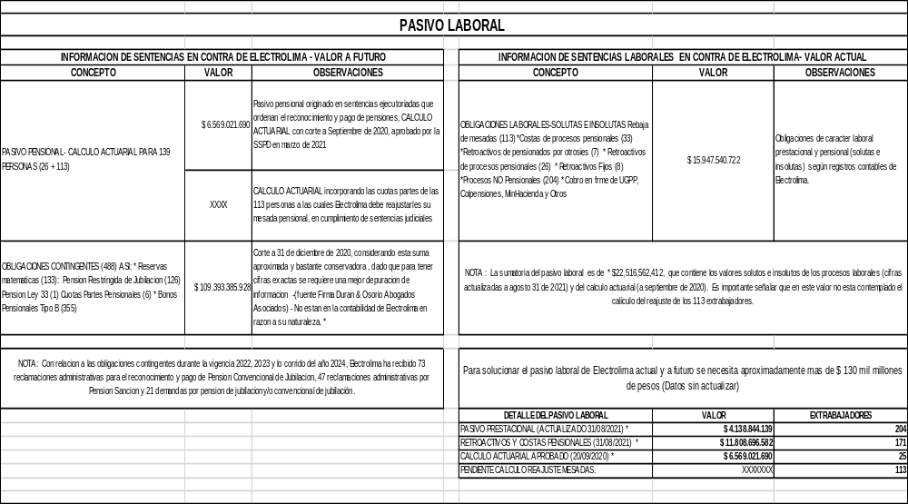

Slide 7
PLAN DE ACCION PASIVO LABORAL ENERO 2024
OBJETIVO: Mecanismo para normalizar el pasivo pensional y pago de las obligaciones laborales
ITEM | ACTIVIDAD | AVANCE | RESPONSABLE | RESULTADO
1 | Actualización pasivo laboral. | En proceso | Electrolima
2 | Aprobación Calculo Actuarial. |  | Electrolima / Superservicios
3 | Pasivo Pensional: UGGP Posible Conmutación Pensional 2.1 Cotización COLPENSIONES y Otros. | 2.1 En proceso Colpensiones | Electrolima
4 | Evaluar fundamento legal y justificación de la asunción. | En proceso | Entidades Intervinientes
5 | Análisis punto anterior para determinar asunción del pasivo laboral mediante una Ley de la Republica diferente a la ley anual de presupuesto. |  | Entidades Intervinientes
6 | Financiación Fondo Empresarial Superservicios. |  | Electrolima / Superservicios
7 | Determinación del mecanismo Asunción Pasivo Laboral y su consecución ante el Gobierno Nacional. |  | Entidades Intervinientes
8 | Implementación del mecanismo seleccionado y de las actividades propias del cierre.

